Slide 1
LIFE Kliima allprogramm 2023
Maris Arro
nõunik/ kliimaosakond
Tallinnas, 29. mail 2023

Slide 2
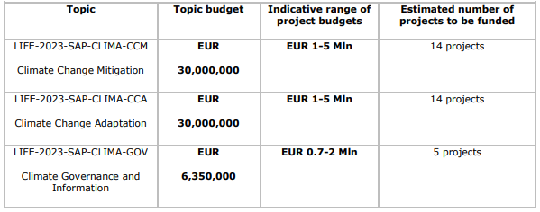
Vooru eelarve
Vooru maht 66,4 miljonit eurot.
Toetusmäär kuni 60%.

Slide 3
Toetus kolmandatele osapooltele
Rahaline toetus kolmandatele osapooltele on abikõlblik, juhul kui:
toetusi jagatakse avatud voorudes,
voorude avamise osas tehakse laialdast teavitamist,
voorud vastavad EL standarditele läbipaistvuse, võrdse kohtlemise, huvide konflikti ja konfidentsiaalsuse osas
Taotluses tuleb põhjendada, milleks on rahalise toetuse andmine vajalik, mille jaoks toetust antakse ja kuidas seda korraldatakse.
Notes:
Toetuste jagamine on aktsepteeritav kui toetusesaajad aitavad ellu viia projekti eesmärke. Toetuste maht kolmandatele osapooltele on kuni 100 000 eurot ja kuni 20 000 eurot taotleja kohta.

Slide 4
Leevendamise prioriteetsed valdkonnad 2023 – F-gaasid
Vahtudes sisalduvate osoonikihti kahandavate koostisainete ringlussevõtt, taasväärtustamine ja taaskasutamine
Fluoritud kasvuhoonegaasidele (eeskätt SF₆, NF₃, PFC) sobivate alternatiivide kättesaadavus
Fluoritud kasvuhoonegaaside taasväärtustamine ja taaskasutamine
Standarditest tulenevate takistuste eemaldamine - kuidas oleks võimalik riske vähendada nt süttimisohtlike alternatiivsete ainete tootmisel, kasutamisel ja teenindamisel

Slide 5
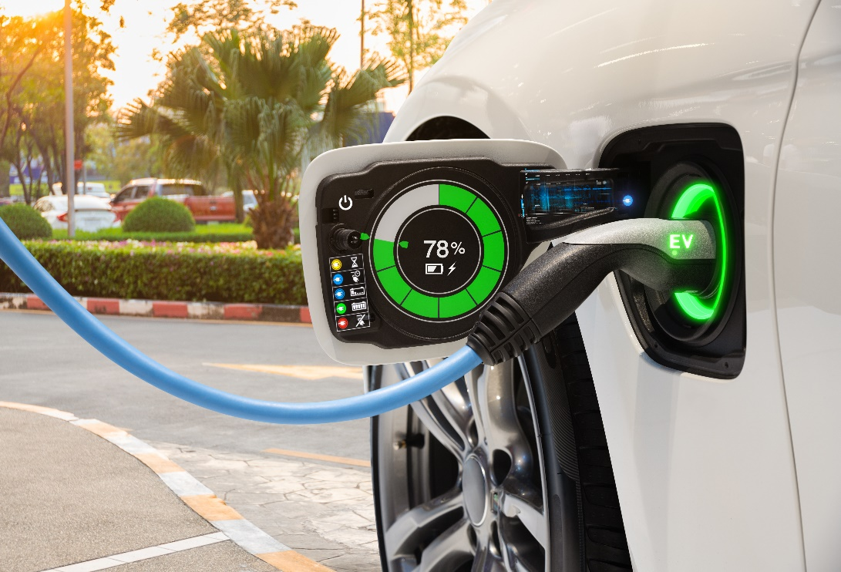
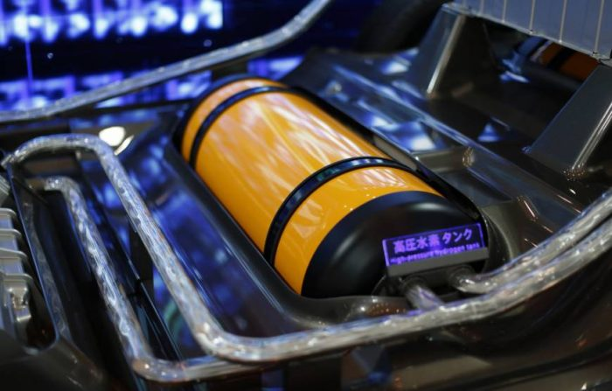
Leevendamise prioriteetsed valdkonnad 2023 – nullheitega liikuvus
Projektid, mis on suunatud nullheitega sõidukite ja tankimis- ja laadimistaristu arendamiseks
Õhu-, vee ja raudteetranspordi dekarboniseerimine, suurendades transpordiliikide vaheldumist ja modaalnihet
Notes:
Selle aasta taotlusvoor keskendub eeskätt projektidele mis on suunatud nullheitega liikuvusele ja panustab Jätkusuutlikku linnalise liikuvuse plaani elluviimisesse ja spetsiifilistele tegevustele mis on ettenähtud läbi EL Jätkusuutliku ja targa liikuvuse strateegia oluliselt vähendama sõltuvust fossiilkütustest
Investeeringud nullheitega sõidukite ja liikuvuse edendamiseks, kiired ja ülikiired laadimispunktid kerg- ja raskeveokite teenindamiseks, Kõrgsurve vesiniku tankimisjaamad, kaasaarvatud rohevesiniku tootmine
Dedicated infrastructure for zero-emission vehicles and mobility, including Fast and superfast recharging points both for light-duty and heavy-duty vehicles with or without energy storage; Please note that the large roll-out of alternative fuel supply infrastructure is already covered by the Alternative Fuels Infrastructure Facility under the Connecting Europe Facility – Transport programme;
• 700 bar hydrogen refuelling facilities, including green hydrogen production;
• Removal of technical barriers endangering the EU single market, as requirements of specific technical national conditions;
• Smart recharging solutions, i.e. introducing smart and bidirectional recharging leading to significant reduced investments in energy grids and contributing to energy system integration,
• Proposals reducing significantly the energy intensity of transport and mobility patterns via the provision of new zero-emission services, overcoming models based on private cars ownership;
• Actions exploiting digitalization capabilities to maximize the overall efficiency of the energy system and the intake of locally-generate RES;
• Initiatives creating clear synergies with the energy network and especially the Trans-European Networks of Energy (TEN-E);

Slide 6
Leevendamise prioriteetsed valdkonnad 2023 – Energiaintensiivne tööstus (EII)
Tegevused, mis suurendavad HKSi toimimist ja mis mõjutavad energia ja kasvuhoonegaaside intensiivset tööstuslikku tootmist
Notes:
Oodatakse taotlusi mis on suunatud erinevatele tehnoloogilistele lahendustele ja protsessidele. Eeskätt olulise süsiniku lekke riskiga tööstus. Projektide fookus on innovaatiliste ja kulutõhusate tehnoloogiate ja protsesside arendamine ja demonstreerimine.
TRL tasemelt 5 taseme 8-9 saavutamiseni

Slide 7
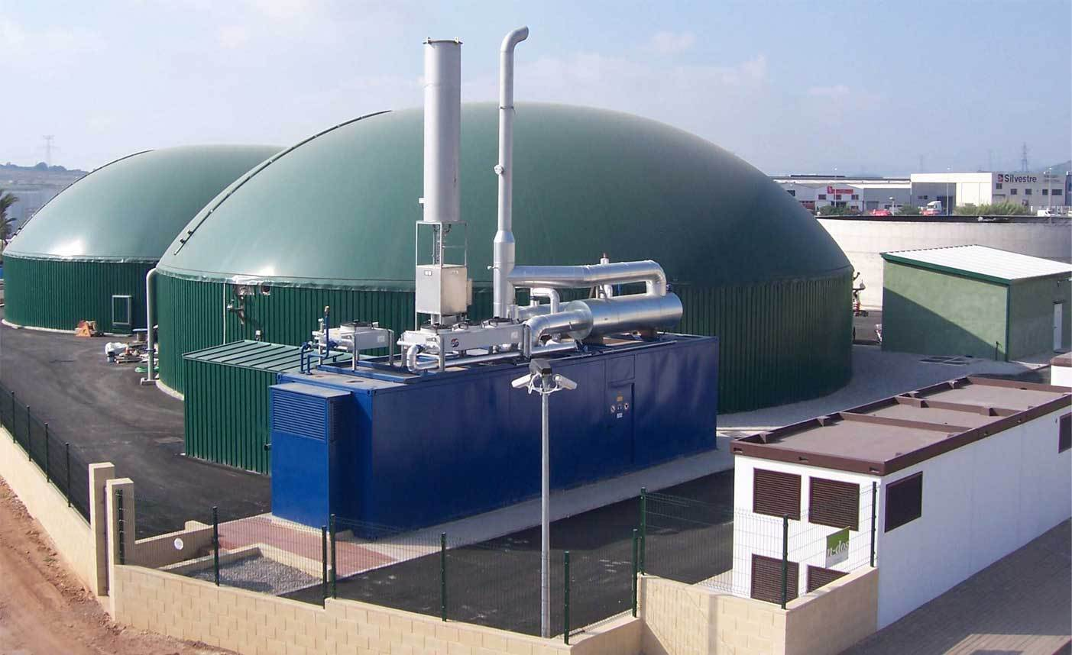
Leevendamise prioriteetsed valdkonnad 2023 - taastuvenergeetika ja energiatõhusus
Taastuvenergia tootmise ja kasutamise suurendamine ja energia efektiivsuse parandamine
See foto, autor: Tundmatu autor, litsents: CC BY-NC-ND
Notes:
mis ei ole kaetud Puhtale Energiale Ülemineku vooru 18 alateemaga
LIFE call 2023 encourages, in particular, projects which address the objectives of the
REPowerEU Plan the Green Deal Industrial Plan and the Net Zero Industry Act
that support the resilience of EU economy while delivering on the climate neutrality
objective

Slide 8
Leevendamise prioriteetsed valdkonnad 2023 - maa ja meri, kui olulised süsinikusidujad
Praktikad, mis suurendavad süsiniku sidumist pinnases ja biomassis.
Praktikad, mis kaitsevad/säilitavad olemasolevaid süsinikuvarusid pinnases ja biomassis (nt turbaalade taastamine)
Koristatud biomassi kasutamine pikaajalistes toodetes
Maatükipõhise seire, aruandluse ja tõendamismetoodikate arendamine ja kasutuselevõtt
Kohaliku tasandi kaasamine maatükkide seire käigus kogutud teabe integreerimiseks piirkondliku või riikliku tasandi andmebaasidesse
Maatüki tasemel KHG seire tööriistade arendamine ja kasutuselevõtt
Ärimudeli väljatöötamine üksikettevõtete kliimasõbralike maakorralduslike võtete tasustamiseks
Notes:
Puidust ehitusmaterjali tootmine ja turustamine

Slide 9
Kohanemise prioriteetsed valdkonnad 2023 - poliitikate arendamine
Projektid, mis aitavad riiklikel, regionaalsetel ja kohalikel võimuorganitel edasi arendada ja täiustada efektiivset ja teaduspõhist kohanemisepoliitikat ja strateegiaid
Notes:
sh on rõhuasetus projektidel, mis:
Toetavad piiriülest koostööd läbi ELi makropiirkondlike strateegiate koostööraamistike ja merepiirkonna ja muude merestrateegiate, Interregi programmi ning Ühtse Põllumajandus Poliitika koostöö ja võrgustumise võimaluste kaudu
toetavad riiklike kohanemise poliitikate tsüklilisust, ehk et kohaliku ja riikliku kohanemise strateegiate ja plaanide ülevaatamine
EL äärepoolsemate piirkondade ja nende naabrite kohanemise väljakutsete osas parimate praktikate ja lahenduste vahetamise soodustamine
tugevdavad kliimariskide juhtimise peamiste põhimõtete kohaldamis, selleks, et tagada poliitika sidusus

Slide 10
Kohanemise prioriteetsed valdkonnad 2023 – ajakohased vahendid ja lahendused
Toetus projektidele, mis kasutavad ajakohaseid lahendusi kliimamuutuste mõjude modelleerimiseks, riskihindamiseks, juhtimiseks ja otsustamise toetamiseks
Mis edendavad kohanemise andmete seiret, aruandlust ja hindamist/auditeerimist
Projektide eelhindamise vahendid, et paremini tuvastada kohanemis- ja ennetusprojektide kaashüvesid ja positiivset mõju majandusele

Slide 11
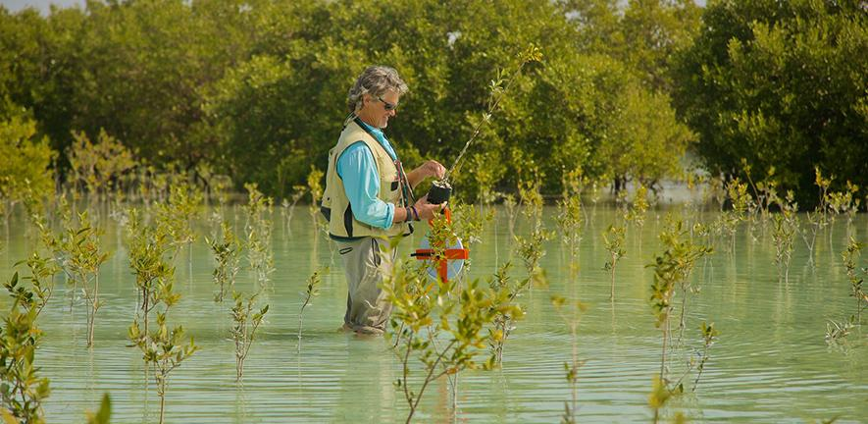
Kohanemise prioriteetsed valdkonnad 2023 – looduspõhised lahendused
Projektid, mis toetavad nn looduspõhiste lahenduste kasutamist maakasutuses, rannikualadel ja merepiirkonnas
Allikas: https://www.cam.ac.uk/sites/www.cam.ac.uk/files/styles/content-885x432/public/news/research/news/mangroveplanting.jpg?itok=oe7Mjiqk
Notes:
Toetatud on projektid, mis annavad vajalikud hinnangud, juhised, võimekuse ning sobivad finantsilised lähenemised ja tooted
Mis määravad looduspõhiste lahenduste eelised ja kommunikeerivad seda paremini kõikide tasandite otsustajatele ja rakendajatele, selleks et parandada looduspõhiste lahenduste kasutuselevõttu
Võimendatakse looduspõhiste lahendute investeeringuid, et sellest oleks kasu nii kohanemisel, leevendamisel, katastroofiohu vähendamisel elurikkusel kui ka inimtervisel
Projektid mis on sünergilises koosmõjus süsinikku siduva majandamisega mis toetavad süsiniku neeldumist maakasutuses.

Slide 12
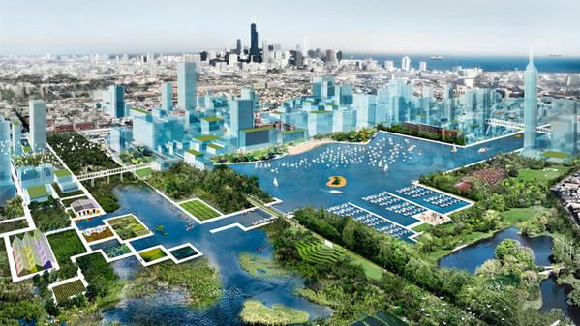
Kohanemise prioriteetsed valdkonnad 2023 – linnade ja piirkondade kohanemine
Toetatakse linnadele ja regioonidele suunatud projekte, millega edendatakse kohalikku, individuaalset ja õiglast vastupidavust kliimamuutuste mõjule
Notes:
Suurendavad toimetulekut õiglasel ja ausal viisil, nii et kohanemise kulud ja tulud oleks laialdaselt ja õiglaselt jaotunud
Toetavad andmete kohalikku kasutuselevõttu, kohanemise digitaalsed ja targad lahendused, tuginedes erinevatele EL initsiatiividele nagu arukaid linnu ja kogukondi käsitlev Euroopa innovatsioonipartnerlus, digitaalse Euroopa programm, Euroopa Horisont ja Intelligentsete linnade väljakutse, Copernicuse kliimamuutuse teenus ja Climate-ADAPT.
Toetada hariduse, koolituse ja ümberõppe initsiatiive ja selliseid majanduse mitmekesistamise strateegiaid mis looksid juurde uusi rohelisi töökohti
Projektid, mida rakendatakse läbi Linnapeade Pakti, Euroopa kliimapakti ja Kliimahariduse koalitsiooni raames

Slide 13
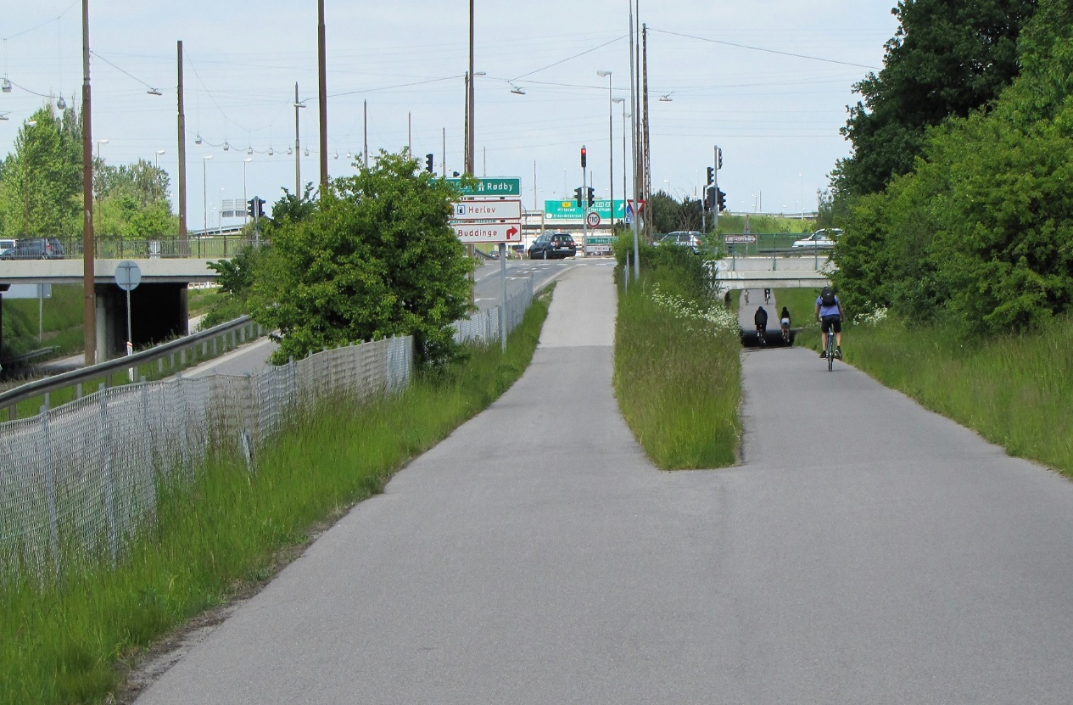
Kohanemise prioriteetsed valdkonnad 2023 – taristu ja ehitised
Projektid, mis on suunatud taristu ja ehitiste kliimakindluse ja vastupidavuse suurendamiseks
Notes:
Sünergia loomine katastroofiohu ennetamise ja vähendamise valdkonnas
kliimakindluse kaalutluste integreerimine riiklikesse ja piirkondlikesse hoonete ja infrastruktuuri ehitamise ja renoveerimise kriteeriumitesse, sealhulgas koostöö riiklike standardiorganisatsioonidega kliimakindlusega seotud riiklike standardite koostamiseks.
Praeguste ja tulevaste kliimariskide integreerimine olemasolevate ja uute hoonete ja infrastruktuuri kliimakindluse hindamisse sh riiklike protsesside keskkonnamõju hindamistes.

Slide 14
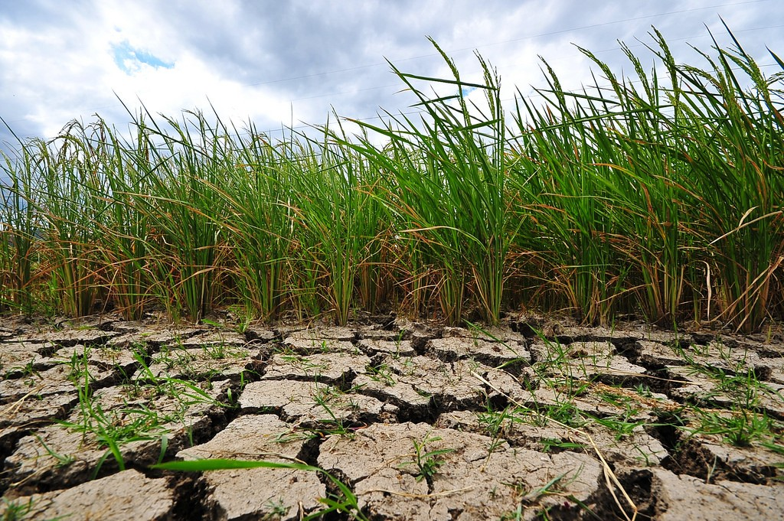
Kohanemise prioriteetsed valdkonnad 2023 – põllumajandustootjad, metsamajandajad, Natura 2000 hooldajad jt
Projektid, et aidata põllumajandustootjatel, metsamajandajatel, Natura 2000 majandajatel ja teistel maakorraldajatel tegeleda kliimariskidega ja kiirendada sobivate kohanemislahenduste kasutuselevõttu
Notes:
Looduspõhiste lahenduste kasutamise intensiivistamine ja juhendamine läbi hindamiste, juhiste ja suutlikkuse suurendamise.
Edendada geneetilise mitmekesisuse ja mittekahjulike taimede geneetilisi ressursside paremat kasutamist, sealhulgas laiendades sobiva kvaliteetse taimse paljundusmaterjali pakkumist ning julgustades aktiivset poliitikat ja meetmeid koostöös, riikidevahelisel tootmisel ning seemnete ja istutusmaterjali üleandmisel
kiirendada ja parandada kliimamuutustele vastupanuvõime otsuste tugisüsteemide ja tehniliste nõuannete kohaletoimetamist, kättesaadavust ja kasutuselevõttu;
julgustada lahendusi maastiku veepidamisvõime suurendamiseks, eelkõige kaasava maastiku planeerimise ja majandamise kaudu
edendada üleminekut vettsäästvatele tehnoloogiatele ja tavadele põllumajanduses teadmistepõhiste lähenemisviiside, kõrgtehnoloogia (nt täppisviljelus) ja looduspõhiste lahenduste abil

Slide 15
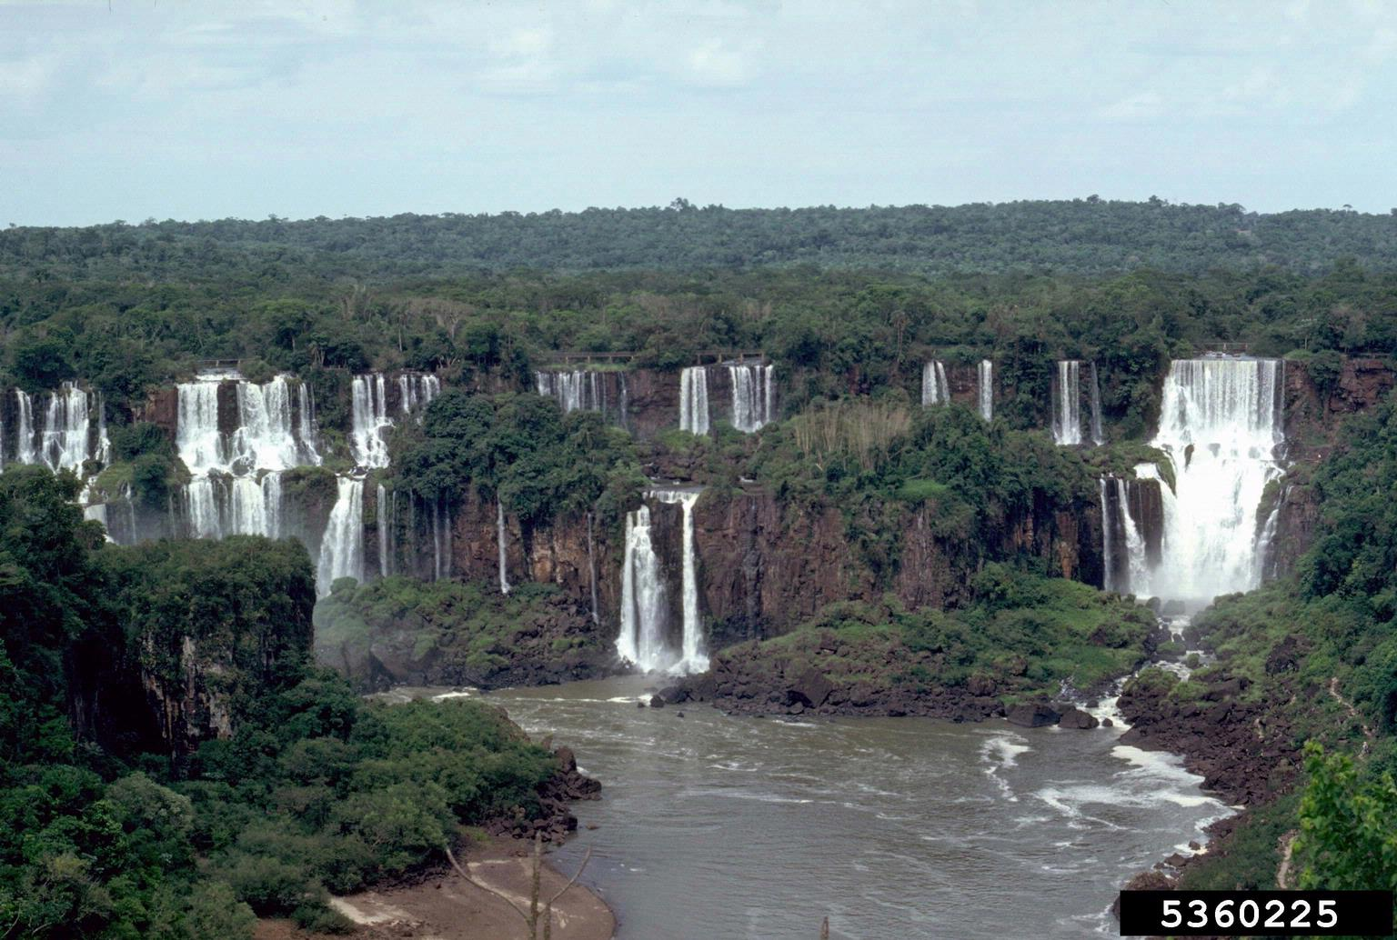
Kohanemise prioriteetsed valdkonnad 2023 - veemajandus
Toetatakse projekte, mis edendavad lähenemisi ja lahendusi, mis kindlustavad stabiilse ja kõrge kvaliteediga joogiveevarud
Notes:
Projektid mis aitavad kindlustada kliimale vastupidava ja jätkusuutliku veemajanduse kõikides sektorites, parandades kooskõla temaatiliste kavad ja veevarude jaotumise ja veelubade vahel
Vähendavad veekulu, tõstes toodete veesäästlikkust, soodustades veetõhusust ja säästmist ja edendades põuaohjekavade, mulla säästliku majandamist ja maakasutust
Garanteerivad stabiilse ning turvalise joogiveevaru, julgustades kliimamuutuste riskide kaasamist veemajanduse riskianalüüsidesse

Slide 16
Kohanemise prioriteetsed valdkonnad 2023 – ekstreemsed ilmastikuolud
Projektid, mis toetavad kohaliku tasandi ja äärepoolsete piirkondade valmisolekut ekstreemseteks ilmastikuoludeks
Kohanemislahendused, mis on mitmete hüvedega nagu looduspõhised lahendused ja katastroofiohu ennetusmeetmed

Slide 17
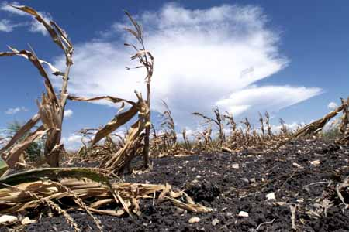
Kohanemise prioriteetsed valdkonnad 2023 - kindlustus
Finantsinstrumendid, uuenduslikud lahendused ning avaliku ja erasektori koostöö kindlustus- ja kahjumiandmete osas
Notes:
Projektid, mis aitavad tuvastada ja juurutada parimaid praktikaid riskijuhtimise finantsinstrumentide osas
edendada ja suurendada loodusõnnetuste kindlustuse kasutuselevõttu.
Tugevdada dialoogi kindlustajate, poliitikakujundajate, kohalike ja riiklike võimude ning huvigruppide vahel
Arendada ja edendada innovatiivseid lahendusi et parandada looduskatastroofikindlustuse kättesaadavust.
Töötada välja ja rakendada lahendusi et parandada täielike ja täpsete andmete kogumist

Slide 18
Kliimaalase juhtimise prioriteetsed valdkonnad 2023 (I)
Projektid, mis toetavad EL Kliimapakti toimimist - määratledes ja ellu viies aga ka kindlaks määrates, nii kohalikul kui ka piirkondlikul tasandil olemasolevad kliimateadlikkuse suurendamise algatused
Soodustavad käitumisharjumuste muutmist, peavoolustavad heite vähendamist ja ressursi- ning energiaefektiivseid tegevusi
Teadlikkuse suurendamise tegevused, mis käsitlevad kohanemise- ja leevendusvajadusi
Tegevused, mis on seotud jätkusuutliku rahanduse arendamise ja elluviimisega
KHG seire ja aruandluse edasiarendamine

Slide 19
Kliimaalase juhtimise prioriteetsed valdkonnad 2023 (II)
Riiklike kliima- ja energiakavade ja pikaajaliste strateegiate elluviimine ja edasiarendamine
Kasvuhoonegaaside heite arvutamise metoodika ja kliimamuutuste leevendamise meetmete väljatöötamine ja rakendamine maakasutuse sektoris
ELi HKSi toimimise hindamine
Suutlikkuse ja teadlikkuse suurendamine f-gaaside lõppkasutajate seas ja seadmete turustamise ahelas
Kliimapoliitika seire, hindamine ja järelhindamine

Slide 20
Taotlustingimused
Ühe-etapiline taotlemine
Tähtaeg: 21. september 2023 kell 17 (CET)
Hindamistulemused teatavaks: 2024.a veebruaris
Taotlus koosneb:
A osa: administratiivne informatsioon partnerite kohta ja projekti summeeritud eelarve
B osa: projekti tehniline kirjeldus (kuni 120 lehekülge)
NB! Hindajad ei võta lisanduvaid lehti arvesse!
C osa: lisaandmed
Kohustuslikud lisad ja toetavad dokumendid (detailne eelarvetabel, partnerite informatsioon)

Slide 21
Tänan kuulamast!
Maris Arro
maris.arro@envir.ee
6 262 986

